Slide 1
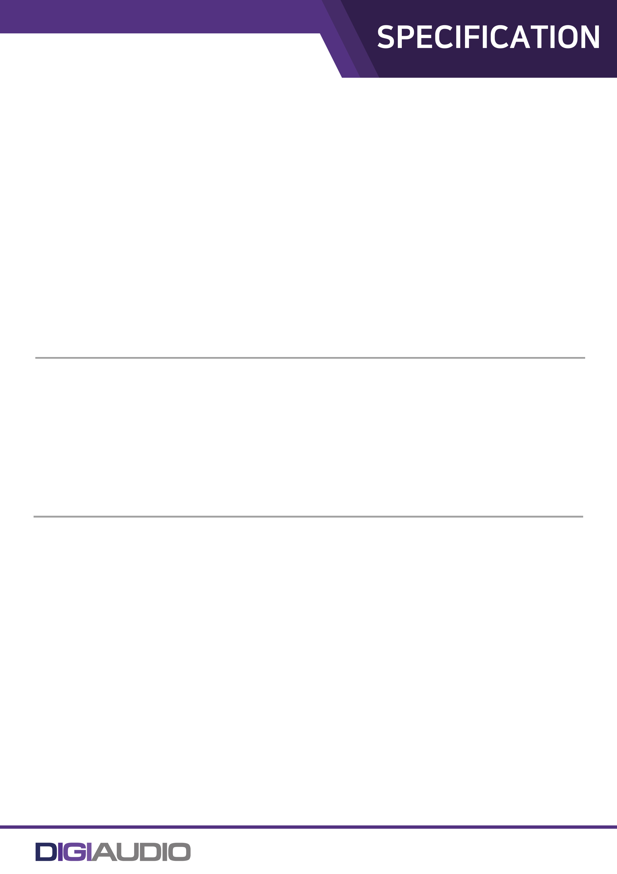
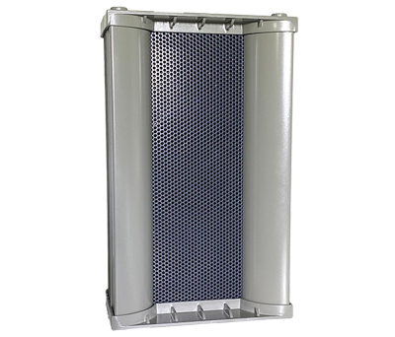
COLUMN SPEAKER
DCL010
설치 및 연결의 편리를 위한 스피커 터미널 부착
방수용 유니트 사용과 기구적 설계에 대한 뛰어난 방습 효과
정격출력 : 10W
임피던스 : 1000/2000Ω
주파수범위 : 300Hz~8000Hz
외형규격 (W x H x D)mm : 150 x 250 x 125
형태 : Wall형 / 옥내외겸용
무게 : 2.1kg
음압감도 : 89dB
종류 : 컬럼스피커
색상 : GRAY
재질 : 알루미늄

